Slide 1
Abilități de învățare Machina pentru profesioniștii TIC
RAPORT DE PROGRES AL PROIECTULUI ȘI REZULTATELE CELUI DE-AL DOILEA SEMESTRU

Slide 2
Detalii cheie ale proiectului MACHINA
Codul proiectului: 2020-1-FR01-KA202-080386
Durata proiectului: 28 months
Dată început: 01 Septembrie 2020
Dată final: 31 Decembrie 2022
Buget: 300K €
Program de finanțare: ERASMUS+

Slide 3
Obiectivele proiectului MACHINA
Proiectarea unui curriculum comun VET în ML, pentru a împuternici lucrătorii TIC cu competențe tehnice, non-tehnice și meta (soft) căutate.
Introducerea metodelor flexibile de furnizare a formării și resurse pedagogice inovatoare cu acces deschis pentru a sprijini furnizarea VET și achiziția de competențe în domeniul ML.
Încurajarea recunoașterii și integrării cerințelor privind abilitățile de ML în cadrele de competență sectoriale și schemele de certificare.
Îmbunătățirea inteligenței pieței forței de muncă și a competențelor ML la nivelul UE.
Proiectul a început în septembrie 2020 și se va încheia în decembrie 2022.

Slide 4
Grupul țintă
Furnizori de educație / formare.
Lucrătorii TIC care au nevoie de C-VET.
Studenți I-VET.
Reprezentanții sectorului și partenerii sociali.
Autoritățile publice de educație și acreditare.

Slide 5
Rezultate principale
O1: Rezultatele învățării pentru învățarea automată (ML).
O2: Structura curriculară MACHINA și resurse educaționale deschise.
O3: Infrastructuri pentru cursuri profesionale deschise online (VOOC).
O4: Cadrul pentru recunoașterea și integrarea cerințelor de competențe ML în schemele de certificare și standardizare.
E1- E5: Zilele naționale de informare MACHINA.

Slide 6
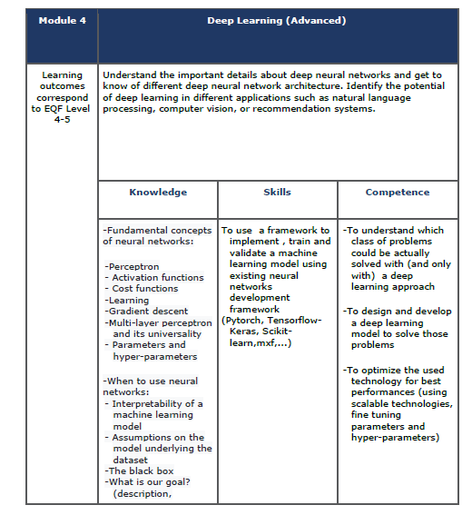
STADIUL ACTIVITĂȚILOR
În ultimele câteva luni ale proiectului, partenerii MACHINA au realizat:
O1: Rezultatele învățării pentru învățarea automată - MACHINE Learning (ML).
Colectarea dovezilor privind cerințele la locul de muncă în ceea ce privește abilitățile de ML.
Definirea a 6 rezultate ale învățării pentru MACHINA, bazate pe analiza dovezilor colectate și identificarea, cunoștințelor, abilităților și competențelor necesare pentru fiecare unitate.

Slide 7
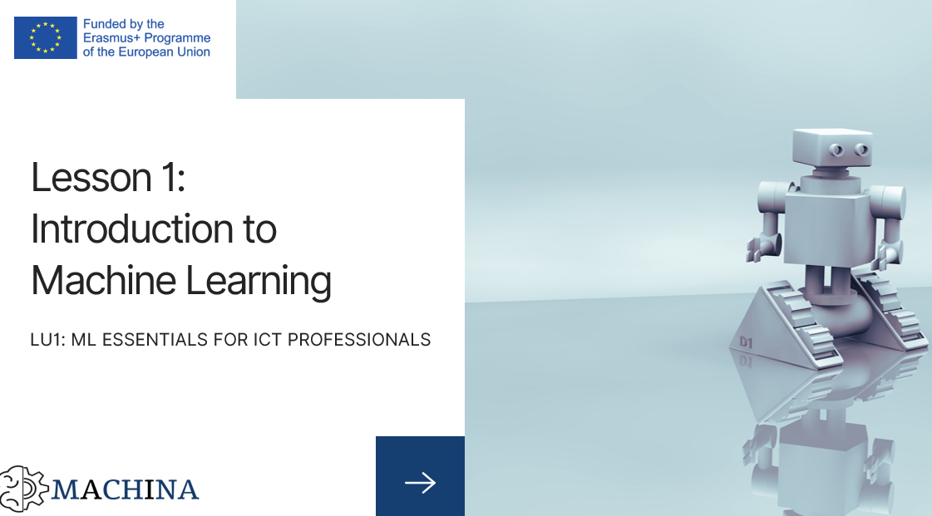
STADIUL ACTIVITĂȚILOR
În ultimele câteva luni ale proiectului, partenerii MACHINA au realizat:
O2: Structura curriculară MACHINA și resurse educaționale deschise.
Proiectarea structurii curriculare prin gruparea rezultatelor învățării în unități
Începerea dezvoltării resurselor educaționale.
Fiecare unitate de învățare va avea cel puțin:
1 paragraf introductiv pentru fiecare lecție dintr-o unitate de învățare
3-4 pagini de note de curs pentru fiecare lecție dintr-o unitate de învățare
1 fișier de prezentare cu 15-20 de diapozitive pentru fiecare lecție dintr-o unitate de învățare
10 întrebări și răspunsuri pentru fiecare unitate de învățare
2 studii de caz pentru fiecare unitate de învățare
2 exerciții practice (pentru întreaga unitate)
15 întrebări cu răspuns multiplu (pentru întreaga unitate)

Slide 8
Schița curriculumului MACHINA
Unitatea de învățare 1: Elemente esențiale ale ML pentru profesioniștii TIC (EQF-5)
Lecția 1: Introducere în învățarea automată (19 slide-uri)
Lecția 2: Unde se aplică ML (15 slide-uri)
Lecția 3: Învățarea automată și prelucrarea datelor (17 slide-uri)
Lecția 4: Exemple de aplicații ML (15 slide-uri)
Unitatea de învățare 2: Fundamente matematice (EQF-5)
Lecția 1: Seturi, relații, funcții, derivate (19 slide-uri)
Lecția 2: Algebră liniară (10 slide-uri)
Lecția 3: Teoria probabilității (12 slide-uri)
Lecția 4: Statistici (19 slide-uri)
Lecția 5: Teoria calculului (12 slide-uri)
Unitatea de învățare 3: Algoritmi, programe și protocoale ML (EQF-5)
Lecția 1: Învățarea automată prin modele liniare (20 slide-uri)
Lecția 2: Algoritmi de învățare supravegheați (25 slide-uri)
Lecția 3: Algoritmi de învățare nesupravegheați (26 slide-uri)
Lecția 4: Învățare semi-supravegheată (20 slide-uri)
Lecția 5: Cele mai bune practici pentru ML (19 slide-uri)
Limbaje de programare și cadre pentru ML (21 slide-uri)

Slide 9
Schița curriculumului MACHINA
Unitatea de învățare 4: Învățare profundă (avansat) (EQF-5)
Lecția 1: Multistrat Perceptron(MLP) (26 slide-uri)
Lecția 2: Rețele neuronale convoluționale (CNN) (18 slide-uri)
Lecția 3: Rețele neuronale recurente (RNN) (13 slide-uri)
Lecția 4: Autoencodere, mașini Boltzmann restricționate (9 slide-uri)
Unitatea de învățare 6: Legislație, etică, managementul proiectelor legate de ML (EQF-6)
Lecția 1: Liniile directoare ale UE privind etica în inteligența artificială (16 slide-uri)
Lecția 2: Modelul valorii / costurilor datelor (18 slide-uri)
Lecția 3: Bias în învățarea automată (17 slide-uri)
Lecția 4: Inginerie software pentru aplicații AI (17 slide-uri)
Unitatea de învățare 5: Comunicarea meritelor, provocărilor și implicațiilor ML (EQF-5)
Lecția 1: Introducere în comunicarea eficientă (12 slide-uri)
Lecția 2: Tipuri de bază și niveluri de comunicare eficientă și modalități de utilizare a învățării automate în comunicații (13 slide-uri)
Lecția 3: Viitorul comunicării în conformitate cu inteligența artificială (12 slide-uri)
Lecția 4: Efectele inteligenței artificiale în comunicare (10 slide-uri)

Slide 10
Resurse educaționale
Unitatea de învățare 1 constă în:
13 pagini de note de curs
66 slide-uri de prezentare
10 întrebări și răspunsuri
2 studii de caz
2 exerciții
10 întrebări cu alegere multiplă
Lecția 1: Introducere în învățarea automată
Pentru unitatea de învățare 2 au fost dezvoltate:
13 pagini de note de curs
66 diapozitive de prezentare
10 întrebări și răspunsuri
2 studii de caz
2 exerciții
10 întrebări cu alegere multiplă
Lecția 1: Seturi, relații, funcții, derivate

Slide 11
Resurse educaționale
Unitatea de învățare 3 are:
19 pagini de note de curs
131 diapozitive de prezentare
15 întrebări și răspunsuri
2 studii de caz
3 exerciții
15 întrebări cu răspuns multiplu
Pentru Unitatea de învățare 4 au fost create:
24 de pagini de note de curs
66 diapozitive de prezentare
18 întrebări și răspunsuri
2 studii de caz
2 exerciții
15 întrebări cu răspuns multiplu
Lecția 1: Învățarea automată prin modele liniare
Lecția 1: MultistratPerceptron (MLP)

Slide 12
Resurse educaționale
Unitatea de învățare 5 cuprinde:
35 de pagini de note de curs
47 de diapozitive de prezentare
9 întrebări și răspunsuri
2 studii de caz
2 exerciții
12 întrebări cu răspuns multiplu
Lecția 1: Introducere în comunicarea eficientă
Unitatea de învățare 6 are:
15 de pagini de note de curs
68 de diapozitive de prezentare
9 întrebări și răspunsuri
2 studii de caz
2 exerciții
11 întrebări cu răspuns multiplu
Lecția 1: Liniile directoare ale UE privind etica în inteligența artificială

Slide 13
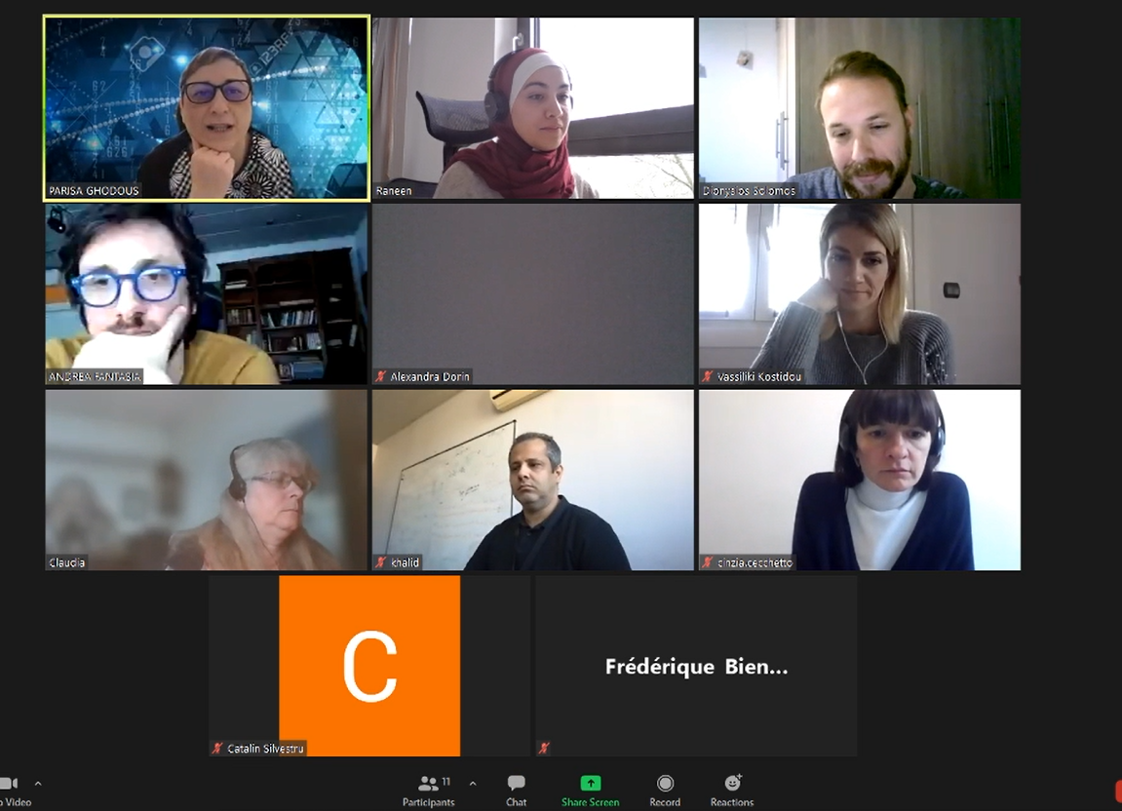
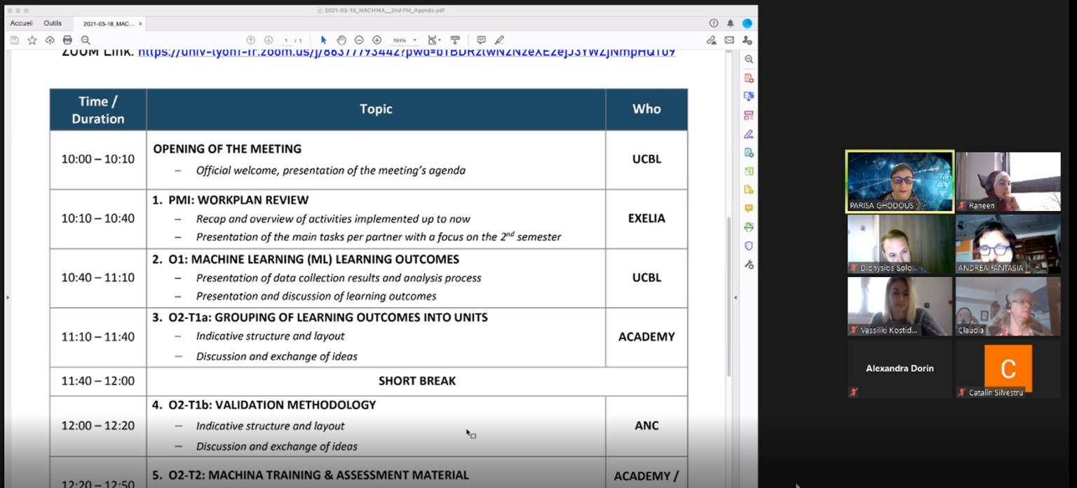
A 2-a întâlnire de proiect
A doua întâlnire a proiectului a fost planificată să aibă loc la Hanovra, Germania. Cu toate acestea, din cauza situației actuale a COVID-19, a fost organizată online. Primul rezultat intelectual, „Rezultatele învățării”, a fost prezentat și discutat pe baza rezultatelor sondajului și a cercetărilor desfășurate în primul semestru. Ședința virtuală a avut loc cu succes, iar planul semestrului următor a fost introdus și discutat cu toți partenerii.

Slide 14
Rezultatele semestrului II
Rezultatele celui de-al doilea semestru al proiectului Machina sunt:
Raport care prezintă gruparea rezultatelor învățării în unități de învățare și specificațiile fiecărei unități.
Resursele educaționale pentru fiecare dintre unitățile de învățare definite, care includ diapozitive, fișier cu note de curs, exerciții, studii de caz și Întrebări și răspunsuri.
Următoarea întâlnire a partenerilor va avea loc în octombrie 2021, la Atena, Grecia.

Slide 15
Principalele sarcini viitoare pentru semestrul 3
O2: Structura curriculară MACHINA și resurse educaționale deschise.
O2-T3: Dezvoltarea manualului de formare
Elaborarea capitolului VOOC (EXELIA)
O2-T4:
Linii directoare de integrare VET
Linii directoare de integrare VET (L3S)
Manualul formatorului (UCBL)

Slide 16
Principalele sarcini viitoare pentru semestrul 3
O3: Infrastructuri pentru cursuri profesionale deschise online (VOOC)
O3-T1: Pregătirea și desfășurarea infrastructurii MACHINA VOOC
Identificarea platformelor VOOC adecvate (EXELIA)
O3-T2: Dezvoltarea de materiale VOOC pedagogice suplimentare
Dezvoltarea unei sarcini de lucru și a unui videoclip pentru Lecțiile 1-4 (L3S)
Dezvoltarea unei sarcini de lucru și a unui videoclip pentru lecțiile 5-7, 1 videoclip introductiv (ACADEMY)
Dezvoltarea unui șablon de certificat (EXELIA)
Traducerea sarcinilor de lucru și a subtitrărilor video (Toți partenerii)
Dezvoltarea infrastructurilor VOOC în 6 limbi (EXELIA)
Crearea materialelor descriptive (EXELIA)
Alegeți în mod colectiv platforma (Toți partenerii)

Slide 17
Partneri
UCBL - Lyon, Franța
ACADEMY - Roma, Italia
ANC – București, România
EXELIA - Atena, Grecia
L3S - Hanovra, Germania

Slide 18
CONTACT:
Urmăriți-ne:
Parisa Ghodous
Professor
SOC, LIRIS UMR 5205
University of Lyon I
Email: parisa.ghodous@univ-lyon1.fr
Sprijinul Comisiei Europene pentru producerea acestei publicații nu constituie o aprobare a conținutului care reflectă doar opiniile autorilor, iar Comisia nu poate fi trasă la răspundere pentru orice utilizare care ar putea fi făcută asupra informațiilor conținute de aceasta.

